Slide 1



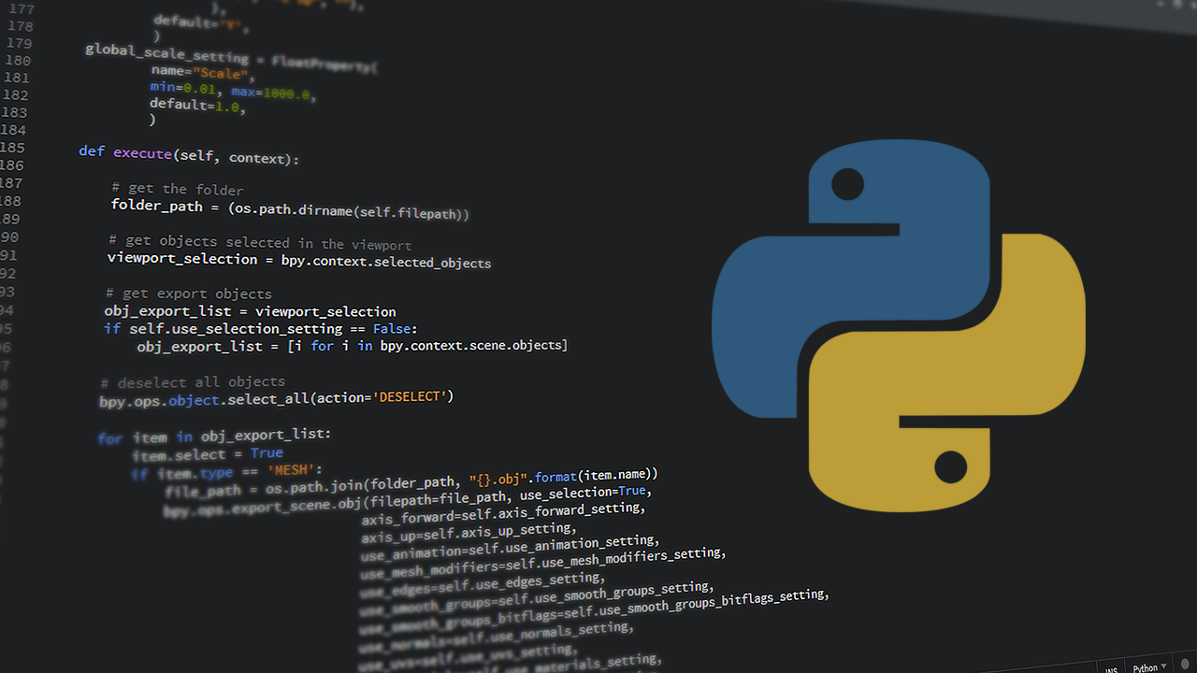
Curso:
Introducción a la Analítica de datos con Python

Slide 2

Introducción al curso:
¡Les damos la bienvenida a este curso de introducción al análisis de datos con Python, una habilidad que en las últimas décadas ha sido muy demandada en las más variadas áreas del conocimiento, sean las matemáticas, ciencias físicas o humanidades.
¿Qué aprenderemos?
Veremos cómo manipular datos a partir de archivos de texto o desde planillas de cálculo en Python, realizando rutinas, funciones u operaciones matemáticas sobre estas, permitiendo extraer estadísticas para su interpretación.
¿Cómo aprenderemos?
Los contenidos se presentarán en un total de 6 Sesiones, donde por medio de diagramas o ejemplos, se visualizará como se manipulan datos en Python, donde te invitamos a ir probando los códigos.
¿Por qué deberíamos aprender de esto?
El desarrollo constante de la tecnología en las últimas décadas ha puesto a disposición cantidades gigantescas de datos, los que se usan o difunden en comunidades científicas, directorios de empresas, o en medios de comunicación, suponiendo un tremendo desafío cómo utilizarlos, y sobre todo, entenderlos correctamente.
Lamentablemente, el uso inapropiado de estadísticas tiende a ser una práctica común en redes sociales, y también en medios de comunicación. Ante ello, es preciso empoderar a la ciudadanía con herramientas analíticas, con lo cual este curso espera contribuir.

Slide 3
Mapa de contenidos:
Los contenidos de este curso, se tratan en 6 sesiones o unidades, cuyos principales temas son los siguientes:
I. INTRODUCCIÓN A LA ESTADÍSTICA APLICADA CON PYTHON
Variables
Simulación de datos
II. CÁLCULO DE ESTADÍSTICOS EN PYTHON
Moda
Mediana
Promedio
Desviación estándar
III. PORCENTAJES EN PYTHON
Porcentajes
Librería pandas y uso de dataframe
Cálculo de porcentajes en Python
Analizando frecuencia y porcentajes
Ley de números pequeños
IV. PROBABILIDADES
Probabilidad
Probabilidad teórica
Probabilidad empírica
Ley de los grandes números
V. MANIPULANDO HOJAS DE CÁLCULO EN PYTHON
Importar archivos a Python
Manipular tablas de datos
Describir los datos
VI. DESCRIBIENDO DATOS EN PYTHON
Describir los datos
Agrupando datos
Función de agregación
Describir los datos - Frecuencia
Describir los datos - Porcentaje

Slide 4
UNIDAD 1: INTRODUCCIÓN A LA ESTADÍSTICA APLICADA CON PYTHON

Slide 5
Unidad 1 Introducción
El espectro de funcionalidades que ofrece Python es enorme; puedes desarrollar páginas Web, automatizar tareas, e incluso, programar inteligencia artificial. En todas estas áreas ocurre de una u otra forma, un procesamiento de datos que cumplen determinada función, y si has tomado cursos que abordan este tipo de desarrollos, ya has manipulado datos en Python.
Dado ello, usaremos lo aprendido para explorar funcionalidades específicas que permiten generar cálculos sencillos e interpretar información. Previamente es preciso manejar ciertos conceptos de estadística, saber qué significan y cómo obtenerlos en Python.
Si te interesan las ciencias sociales, la ingeniería o las ciencias de la salud, en este curso encontrarás conocimientos fundamentales requeridos en éstas áreas.
¡Comencemos!

Slide 6
Unidad 1: Introducción a la estadística aplicada con Python
Objetivo: En esta unidad conoceremos, en general, las estructuras de datos, y cómo realizar manipulaciones básicas de datos.
Aprendizaje esperado: Entender los tipos de variables, y cómo simular datos con numpy.
Contenidos:
Variables
Simulación de datos
Considera que este curso asume que ya tienes un poco de conocimientos en Python, particularmente que tomaste nuestro curso de introducción a Python. Si no lo has tomado, pero tienes conocimientos del lenguaje, de todas maneras puedes hacerlo, solo debes considerar que usaremos una versión de Python 3.8 o superior, y el IDE Spyder, los que recomendamos tener instalados.

Slide 7
Unidad 1: Introducción a la estadística aplicada con Python Variables
Una variable es una propiedad de un objeto que puede recibir distintos valores, o cuyo valor puede “variar” a lo largo de múltiples casos.
Pensemos en la variable edad. Si pregunto la edad a un grupo de 10 personas en la calle, obtendré 10 valores, varios de ellos distintos, lo mismo si pregunto su estatura, nombre, comuna de residencia, etc. Todas estas son variables que capturan algún atributo del sujeto u objeto que se esté estudiando.
En el caso de las ciencias naturales, una variable puede ser la resistencia de un material, su conductividad, su masa, u otro rasgo. Así también podemos capturar una variable de un solo caso u objeto pero en distintos momentos, por ejemplo, el caudal de cierto río cada año o mes.
Al momento de analizar datos, analizaremos las variables referidas al objeto o caso que estemos estudiando. A su vez, estas variables estarán dadas por la pregunta que uno busque responder, la literatura especializada, y el razonamiento propio.
Piensa en un tema que te interesa, y considera qué variables lo podrían describir y qué forma tomarían. Reflexiona unos segundos antes de seguir.

Slide 8
Unidad 1: Introducción a la estadística aplicada con Python Variables
Las variables pueden clasificarse de varias formas, pero en este curso las presentaremos en el siguiente esquema:
Las variables cuantitativas capturan valores numéricos con un sentido aritmético (es decir, se pueden sumar, restar, multiplicar, etc).
Estas se clasifican en variables discretas, esto es, que no pueden tomar valores entre 2 valores consecutivos. Por ejemplo, la cantidad de cuerdas de un instrumento. La guitarra tiene 5 cuerdas y no hay una cuerda 2,5 por ejemplo, así el número de cuerda de un instrumento es una variable discreta. Otro ejemplo son los cursos que se aprobaron. Puedes aprobar 3, 4, 5, cantidad de cursos, pero no tiene sentido aprobar 3,02 cursos.
Junto a esto tenemos las variables continuas, las que sí pueden tomar valores intermedios, como el peso, la estatura, la tasa de crecimiento, etc. Por ejemplo la hora avanza continuamente, entre las 9 y las 10 hay valores reales de la hora.
Discretas
Variables cuantitativas
Continuas

Slide 9
Unidad 1: Introducción a la estadística aplicada con Python Variables
Las variables pueden clasificarse de varias formas, pero en este curso las presentaremos en el siguiente esquema:
Las variables cualitativas si bien pueden ser representadas numéricamente, no tienen un sentido aritmético (no se pueden sumar o realizar otras operaciones)
En este caso existen las variables nominales, categorías o etiquetas que identifican un objeto, por ejemplo, su nombre, su marca, la propiedad activa de un fármaco, etc.
Por último, tenemos las variables ordinales, etiquetas que presentan una jerarquía u orden. Por ejemplo, el grado de acuerdo con una política (en desacuerdo, neutral, de acuerdo), el orden de la educación (primaria, secundaria, terciaria), la calidad de un servicio (malo, regular, bueno, muy bueno).
Nominales
Variables cualitativas
Ordinales

Slide 10
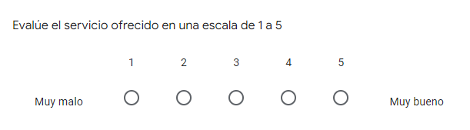
Unidad 1: Introducción a la estadística aplicada con Python Variables
Ahora, es cierto que las variables cualitativas no tienen un sentido aritmético, pero ¿Qué pasa si tengo una pregunta que pide evaluar un servicio de la siguiente forma?
Aunque pudiera parecer una variable discreta, lo cierto es que no se puede afirmar que alguien que marca 4, le gustó el servicio más de quien marcó 2, porque las preferencias son subjetivas, y no necesariamente compatibles entre sujetos. Así, si bien podemos reemplazar las etiquetas o palabras por números (en este caso valores entre 1 y 5), estas no pueden simplemente promediarse o aplicar otro cálculo.
Existen formas apropiadas de resumir la información según el tipo de variable que se tenga, lo que veremos en los siguientes apartados. Ahora volvamos al código.

Slide 11
Unidad 1: Introducción a la estadística aplicada con Python Ejercicio 1
Clasifica las siguientes variables
Cantidad de pulmones de las personas | Nacionalidad de un grupo de sujetos | Grado de lesiones de un paciente (leves, moderadas, graves) | Radio de una circunferencia
Nominal | Nominal | Nominal | Nominal
Ordinal | Ordinal | Ordinal | Ordinal
Discreta | Discreta | Discreta | Discreta
Continua | Continua | Continua | Continua

Slide 12
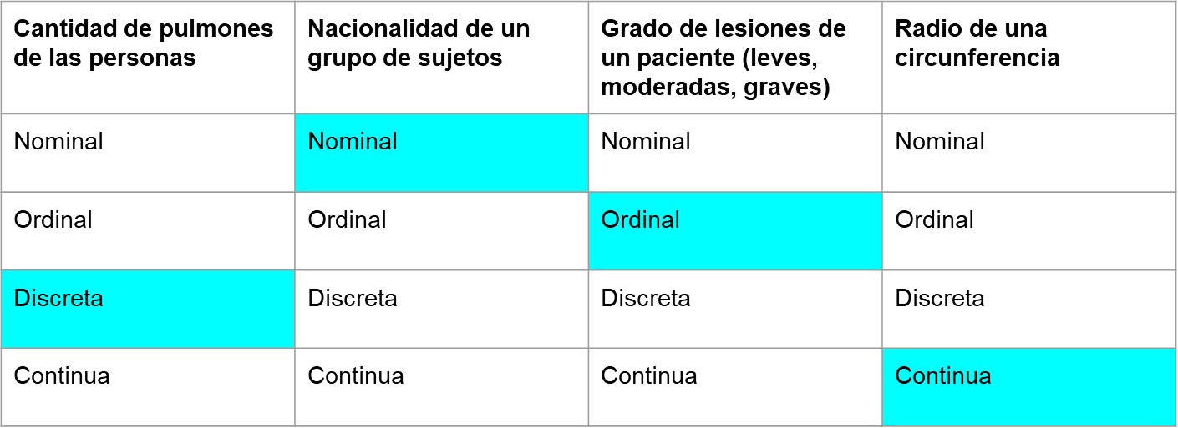
Unidad 1: Introducción a la estadística aplicada con Python Ejercicio 1
Respuesta:

Slide 13
Unidad 1: Introducción a la estadística aplicada con Python Simulación de datos
La simulación de datos es una herramienta muy poderosa para entender cómo funciona la probabilidad y la estadística en general.
Para esto, usaremos la librería “numpy” generando 100 números aleatorios, que haremos de cuenta, son las edades de 100 personas elegidas al azar.
Pero antes, debemos usar un procedimiento común en la simulación de datos, que se conoce como fijar o asignar las semillas. Una propiedad interesante de las computadoras es que son máquinas deterministas, esto es, siguen un patrón definido, predecible en función de los parámetros de ingreso, por ello no son capaces de homologar, totalmente, la aleatoriedad del mundo real.
Para ello, usan ciertos algoritmos que buscan aproximarse a la aleatoriedad, y aunque no lo logran, su resultado pseudoaleatorio es suficientemente bueno por lo menos a pequeñas escalas, que es a la que nos remitiremos.
Interesante ¿no?

Slide 14
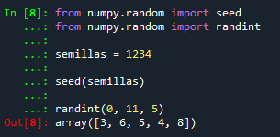
Unidad 1: Introducción a la estadística aplicada con Python Simulación de datos
¿Cuál es la función de estas “semillas”? Dado que el algoritmo que usan los computadores es pseudoaleatorio, al igual que una función, pueden tomar como parámetro un valor sobre el cual comenzar a producir tales valores pseudoaleatorios: ese valor se llama semilla.
De esta manera, si otra persona quisiera reproducir nuestros resultados, al usar el mismo valor de nuestras semillas puede llegar a producir nuestros mismos números aleatorios.
Para asignar las semillas usaremos la función seed(), y para generar números aleatorios usaremos la función randint(), la cual recibe 3 parámetros: el número mínimo, el máximo, y la cantidad de valores a generar. En el siguiente ejemplo se generan 5 valores en el rango de 0 a 10 (al valor máximo debes sumarle una unidad, de lo contrario no es incluido).
randint(0, 11, 5)
Valor mínimo
Valor máximo + 1
Cantidad de valores

Slide 15
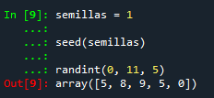
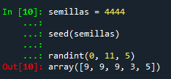
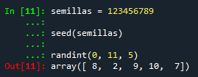
Unidad 1: Introducción a la estadística aplicada con Python Simulación de datos
Si ejecutas estas líneas, tu computador reproducirá los mismos números aleatorios que generamos nosotros, esto porque la semilla “1234”, es el argumento base a partir del cual el computador generará sus números pseudoaleatorios.
La semilla puede ser cualquier valor, está ahí simplemente para efectos de replicar este ejercicio; prueba cambiando las semillas a estos valores, y cada semilla producirá estos respectivos resultados.
Por último es preciso notar que esta función produce un objeto array de números enteros o discretos, es decir, no devolverá números con decimales, para lo cual usaremos otra función.
Esta colección de números la podremos entender como una “variable”, y realizar operaciones sobre ellas.

Slide 16


Unidad 1: Introducción a la estadística aplicada con Python Simulación de datos
Por ejemplo, tomemos la edad de 10 personas de entre 5 a 60 años, y cuánto saben sobre dinosaurios en una escala de 0 a 10 (donde 0 es nada, y 10 es mucho).
Notar que la semilla se debe usar cada vez que se ejecuta la respectiva función aleatoria si se quieren replicar los resultados. Nota que para que pueda tomar 60 años, el rango de edad debe llegar a 61 años.
Con esto podemos obtener algunos estadísticos básicos como el promedio de edad y el promedio de dinosaurios. Esta colección de variables con valores que nos permiten describir algo, es lo que conoceremos como dataset, y que trabajaremos en las siguientes secciones.
Por ejemplo, la persona que reporta que más sabe tiene 28 años, la que menos sabe 29. ¿Puedes identificar la edad de las personas que reportan saber lo mismo acerca de los dinosaurios?

Slide 17
Unidad 1: Introducción a la estadística aplicada con Python Ejercicio 2
¿Cuál de las siguientes opciones permitiría generar 100 números enteros entre 0 y 1500?
random(100, 0, 1500)
rand(100, 1500)
randint(0, 1501, 100)
randint(0, 1500, 100)

Slide 18
Unidad 1: Introducción a la estadística aplicada con Python Ejercicio 2
¿Cuál de las siguientes opciones permitiría generar 100 números enteros entre 0 y 1500?
random(100, 0, 1500)
rand(100, 1500)
randint(0, 1501, 100)
randint(0, 1500, 100)
Respuesta correcta: C

Slide 19
Unidad 1: Introducción a la estadística aplicada con Python Cierre
Has finalizado la primera sesión de este curso ¡Felicidades!
En esta sesión vimos qué son las variables y los 4 tipos de variables que existen: discreta, continua, nominal y ordinal,
así también como simular datos pseudoaleatorios con la librería numpy, asignando semillas para permitir que sus resultados sean replicables.
En la próxima unidad veremos cómo aplicar fórmulas matemáticas a estas variables, extrayendo algunas conclusiones al respecto.
¡Hasta la próxima!

